Slide 1
Assignment #3
Shay Ben-Sasson
061203410

Slide 2
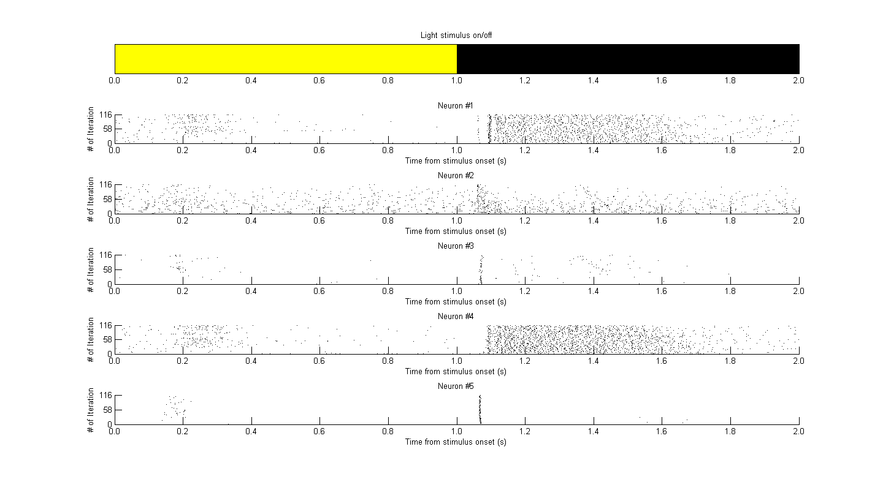
Q #1 - Raster

Slide 3
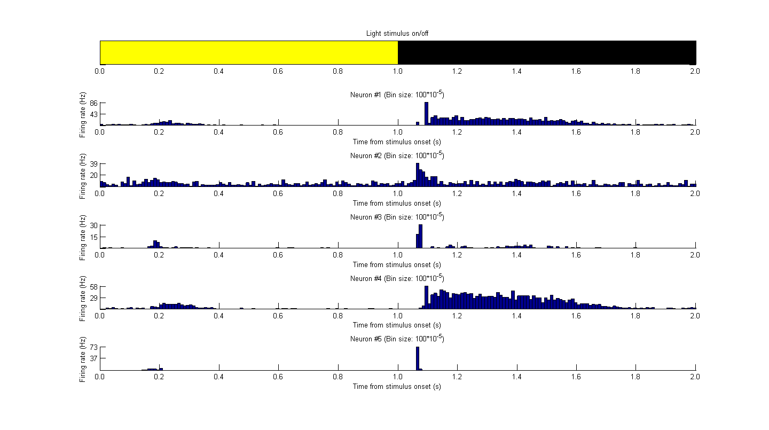
Q #1 - PSTH
Notes:
בחושך תעלות הנתרן והסידן של הפוטורצפטרים פתוחות, התא נמצא במצב של דה-פולריזציה ומשחרר גלוטמאט.
אור גורם לפירוק הפוטופיגמנט, וכך לסגירת תעלות הנתרן -> היפר-פולריזציה ושחרור הגולטמאט קטן.

Slide 4
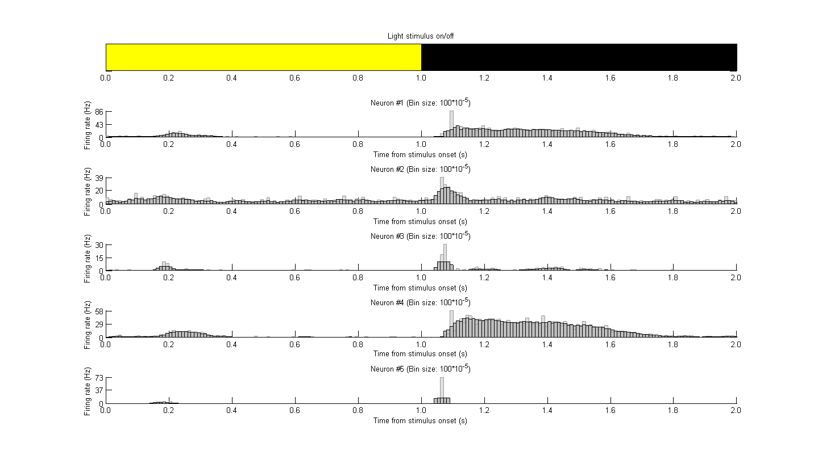
Q #3 – sliding window=5

Slide 5

Q #3 – sliding window=11

Slide 6
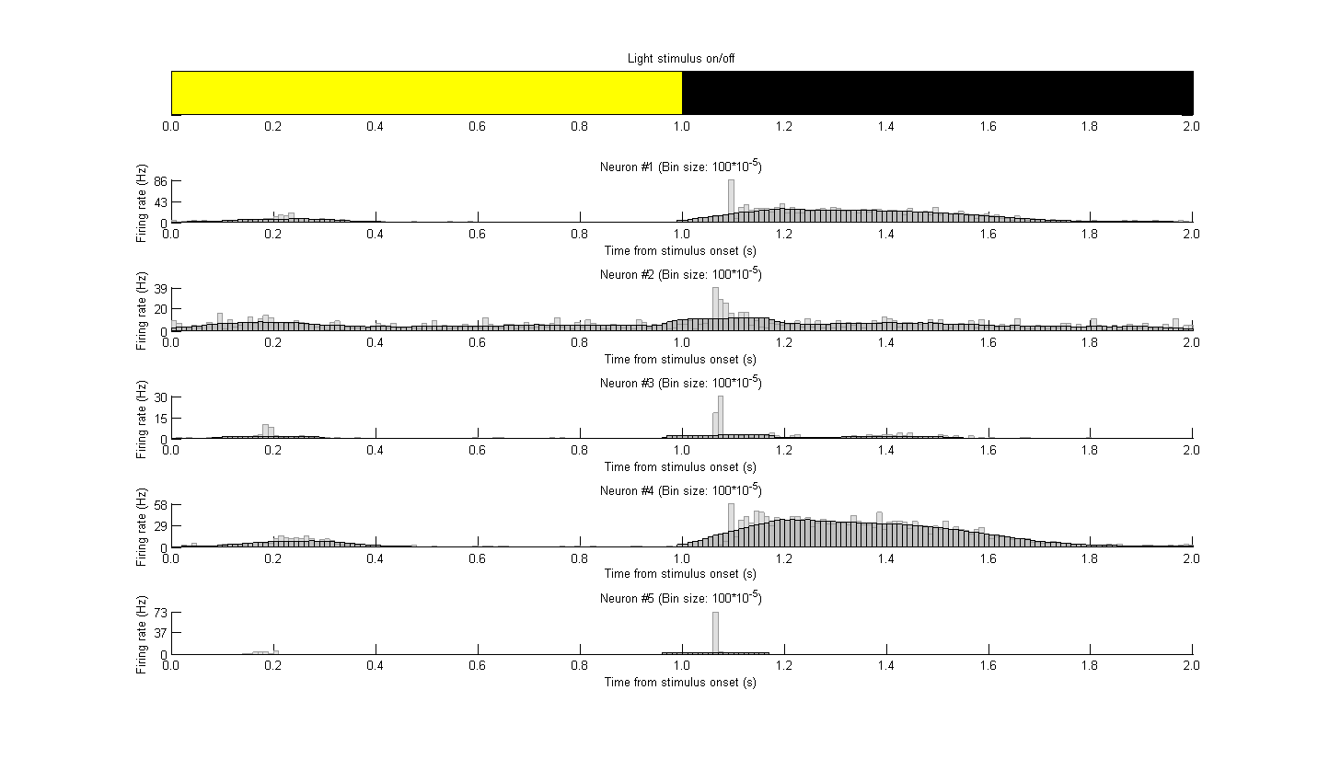
Q #3 – sliding window=21

Slide 7
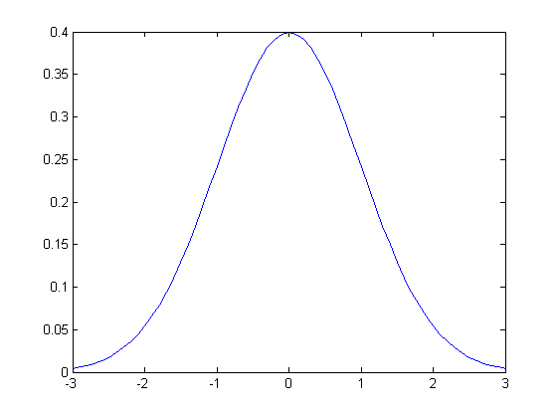

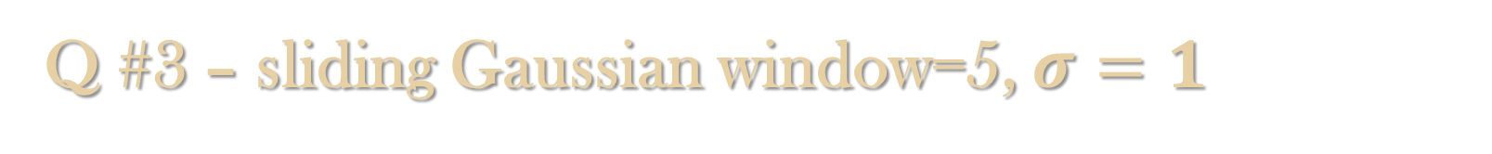
Q #3 – sliding Gaussian window=5, $σ=1$

Slide 8
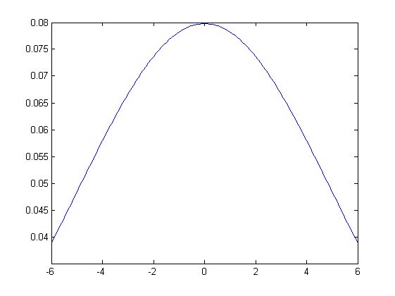


Q #3 – sliding Gaussian window=5, $σ=5$

Slide 9
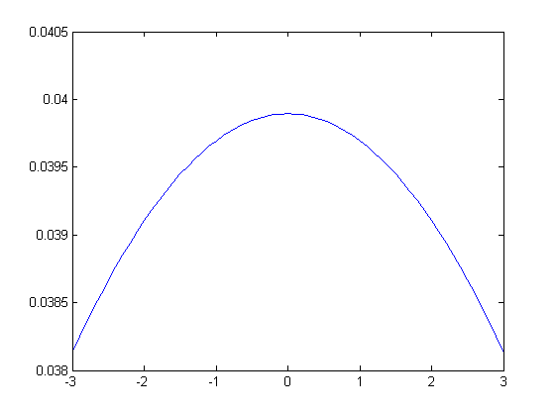
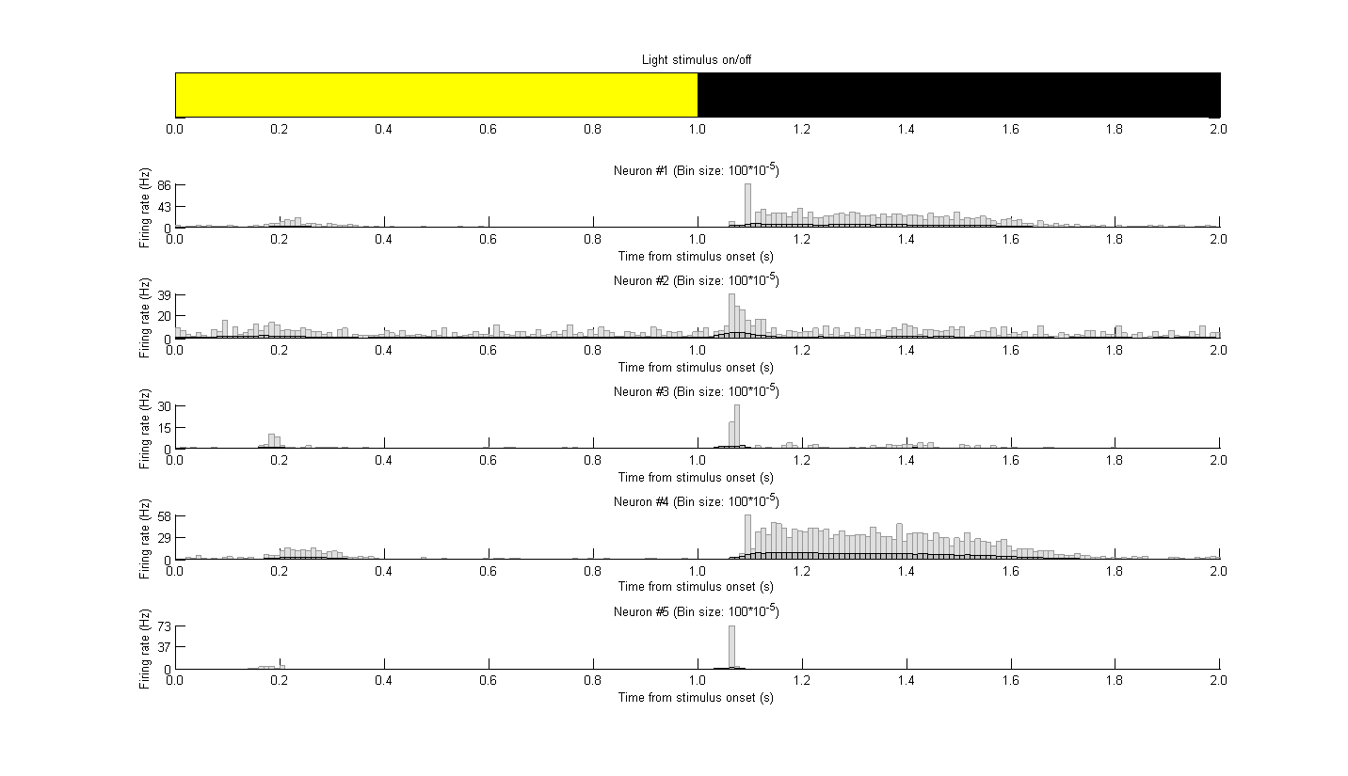
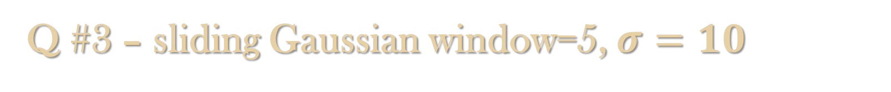
Q #3 – sliding Gaussian window=5, $σ=10$

Slide 10
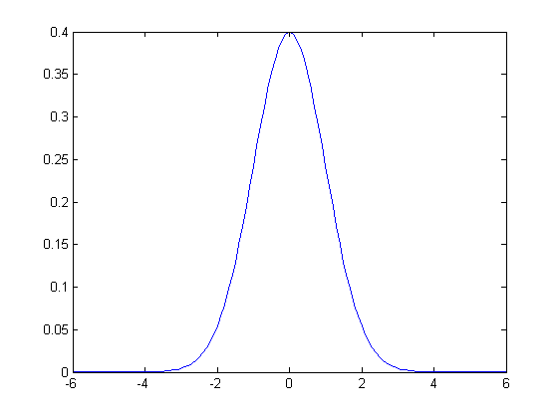

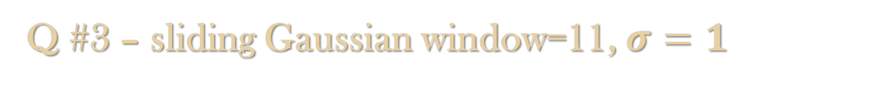
Q #3 – sliding Gaussian window=11, $σ=1$

Slide 11

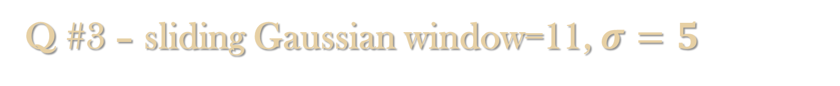
Q #3 – sliding Gaussian window=11, $σ=5$

Slide 12
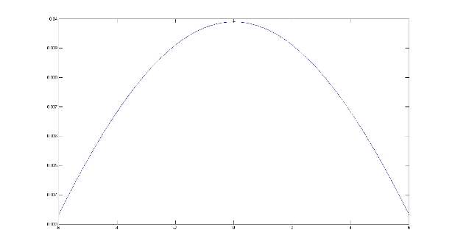

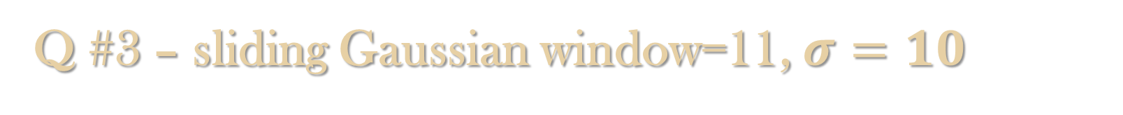
Q #3 – sliding Gaussian window=11, $σ=10$

Slide 13
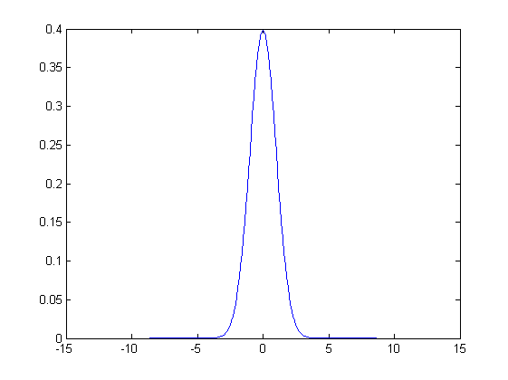

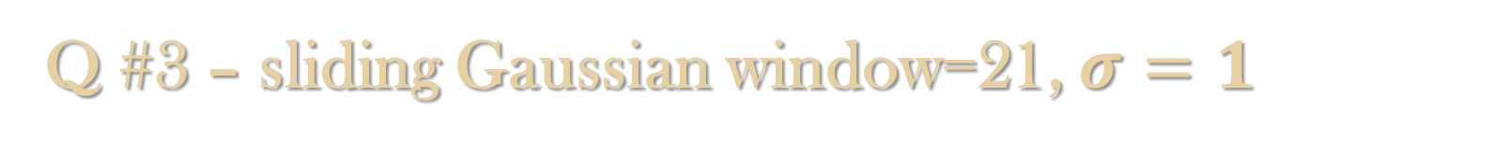
Q #3 – sliding Gaussian window=21, $σ=1$

Slide 14
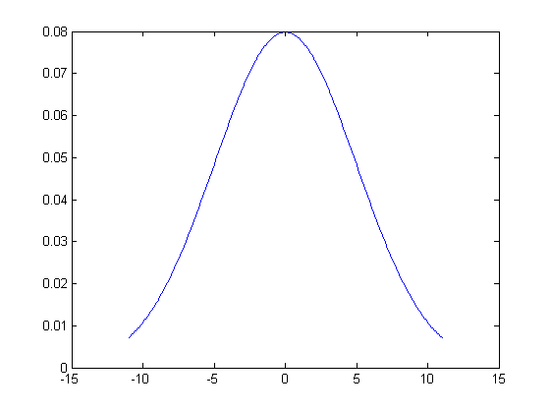

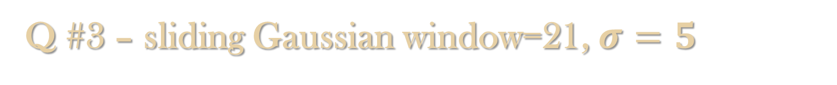
Q #3 – sliding Gaussian window=21, $σ=5$

Slide 15
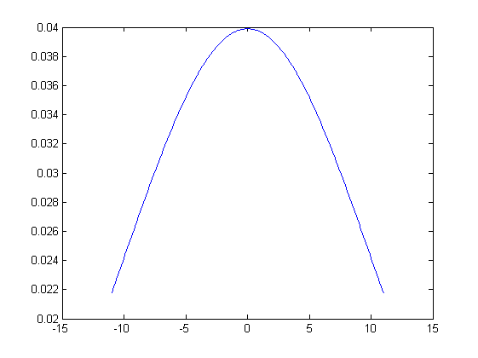


Q #3 – sliding Gaussian window=21, $σ=10$

